Slide 1
Lenguajes de marcas y sistemas de gestión de información
Dr. Antonio Barba

Slide 2
Introducción a JavaScript
JavaScript es un lenguaje de programación esencial para el desarrollo web, utilizado principalmente para agregar interactividad y dinamismo a las páginas web. A diferencia de HTML, que estructura el contenido, y CSS, que lo estiliza, JavaScript permite a los desarrolladores crear experiencias interactivas, como formularios dinámicos, animaciones, y actualizaciones de contenido en tiempo real sin recargar la página. Funciona del lado del cliente, lo que significa que el código se ejecuta directamente en el navegador del usuario, permitiendo respuestas rápidas a las acciones de los usuarios.
Desde su creación en 1995, JavaScript ha evolucionado significativamente, convirtiéndose en una herramienta clave para el desarrollo de aplicaciones web modernas. Es compatible con todos los navegadores principales y cuenta con un ecosistema amplio de librerías y frameworks como React, Angular y Vue.js, que simplifican la creación de interfaces de usuario complejas.

Slide 3
Diferencia entre compilar e interpretar
Un compilador es un programa que traduce el código fuente escrito en un lenguaje de alto nivel (como C, C++, Java) a un lenguaje de máquina o bytecode que pueda ser ejecutado directamente por el sistema operativo o el hardware (archivo .exe). La principal ventaja de la compilación es que es más rápido al ejecutarse.
Un intérprete es un programa que ejecuta directamente el código fuente línea por línea, sin necesidad de traducir todo el programa a un archivo ejecutable de una sola vez. Su principal ventaja es que es más flexible y fácil para pruebas rápidas, aunque sea algo más lento al ejecutarse.
JavaScript es un lenguaje interpretado por el navegador.

Slide 4
Hola mundo en JavaScript
<!DOCTYPE html>
<html>
<head>
<title>
Primer programa
</title>
</head>
<body>
<h1>encabezado</h1>
<p> párrafo</p>
<script>
alert("Hola mundo");
</script>
</body>
</html>

Slide 5
Diferencia entre <script> en <head> y <body>
La etiqueta <script> en HTML se utiliza para insertar o enlazar código JavaScript en una página web. Permite incluir scripts que añaden interactividad y dinamismo a la página, como manejar eventos del usuario, validar formularios, actualizar contenido dinámico, o realizar peticiones a servidores sin recargar la página.
Cuando la etiqueta <script> se ubica dentro de <head> el script se carga y ejecuta antes de que el contenido del cuerpo se renderice. Esto puede bloquear el renderizado de la página y ralentizar la visualización inicial, pero puede ser útil para configuración global y scripts que necesitan ejecutarse temprano.
Cuando la etiqueta <script> se ubica dentro de <body> el script se carga y ejecuta después de que el contenido del cuerpo se ha renderizado. Esto mejora el rendimiento y permite manipular elementos del DOM ya disponibles. Normalmente, la etiqueta <script> se coloca al final del <body>.

Slide 6
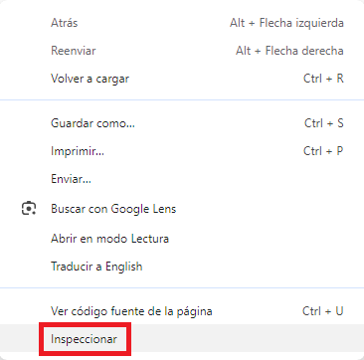
Consola
La consola de JavaScript en el navegador es una herramienta poderosa que permite interactuar con el código JavaScript en una página web. Puedes usarla para depurar, probar fragmentos de código, inspeccionar objetos, monitorear errores y ver registros de mensajes. Su atajo es F12.

Slide 7

Modo estricto
El modo estricto (strict mode), es una característica que permite a los desarrolladores escribir código más seguro, ayudando a evitar errores comunes y comportamientos inesperados. Se activa agregando "use strict"; al inicio de un archivo o función. Así, su uso:
Evita errores silenciosos: Algunos errores en JavaScript no lanzan excepciones. El modo estricto asegura que estos errores generen excepciones.
Prohíbe características peligrosas: Desactiva ciertas características que pueden causar confusión o comportamientos impredecibles.
Optimización del código: Los motores de JavaScript pueden optimizar mejor el código en modo estricto.

Slide 8
Variables
Una variable es un contenedor para almacenar datos. Puedes declarar variables usando var, let, o const.
var tiene un ámbito de función o global (si se declara fuera de una función). Las variables var se pueden redeclarar y actualizar.
let tiene un ámbito de bloque (es decir, dentro de {}). Se puede actualizar, pero no redeclarar en el mismo ámbito.
const no se puede reasignar. Tienen un ámbito de bloque, al igual que let. No se pueden redeclarar ni redefinir después de ser inicializadas.

Slide 9
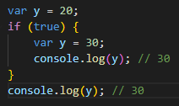
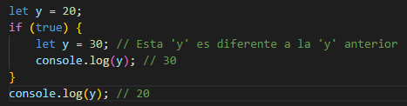

Ejemplos de variables

Slide 10
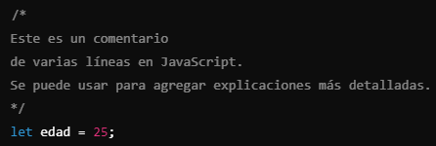
Comentarios
Comentarios de una sola línea: Se utilizan para comentar una sola línea o parte de una línea de código. Se añaden con //.
Comentarios de bloque o de varias líneas: Se utilizan para comentar bloques más largos de código o explicaciones que abarcan varias líneas. Se añaden con /* */.

Slide 11


Tipos de datos primitivos
string: Representa texto o cadenas de caracteres. Se escribe entre comillas simples (' '), dobles (" ").
number: Representa números, ya sean enteros o de punto flotante.
boolean: Representa un valor lógico que puede ser true o false.

Slide 12
Arrays
Los arrays son listas de datos de cualquier tipo. Declarar un array es simple, ya que solo tenemos que decir a JavaScript que es un array y que tiene una longitud determinada: “var miArray=new Array(10)”.
La asignación de elementos a las posiciones del array es igual que en lenguajes como Java o C: “miArray[0]=’hola’”. Y para poder conocer la longitud de un array, podemos utilizar la propiedad “length”: “var longitud = miArray.length”.

Slide 13
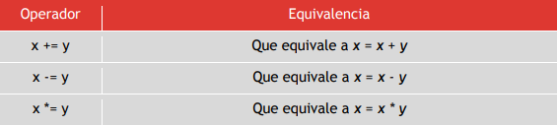
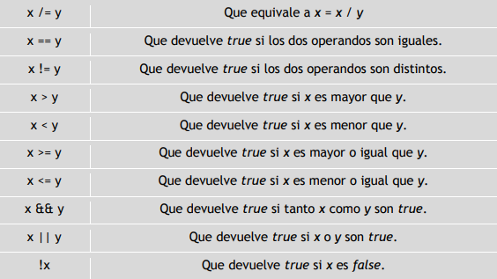
Operadores

Slide 14
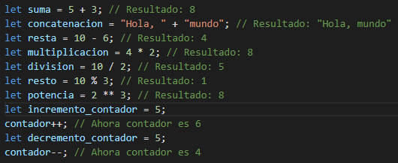
Operadores aritméticos

Slide 15
Ejercicio 1. Calculadora básica
Declara dos variables (num1 y num2) de tipo number con cualquier valor y una variable esPositivo de tipo boolean que determine si num1 es mayor que 0.
Realiza una suma, una resta, una multiplicación, una división y calcula el módulo con num1 y num2.
Ahora declara una variable de tipo string que concatene un mensaje con los resultados de las operaciones anteriores. Muestra por consola los resultados de las operaciones y el tipo de cada variable usando typeof.

Slide 16
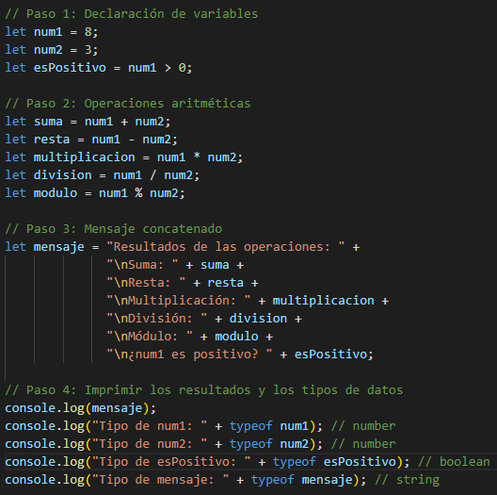
Resultado del ejercicio

Slide 17
Funciones I
Las funciones nos permiten estructurar y modularizar nuestro código, y ejercen el mismo rol que en cualquier otro lenguaje de programación. Para comprender cómo se define una función, veamos el siguiente ejemplo:
Como vemos en el ejemplo, para declarar una función debemos utilizar la palabra clave “function” seguida del nombre de la función, luego podemos pasarle una serie de parámetros y posteriormente definiremos la funcionalidad de esta. Veamos el mismo ejemplo, pero pasándole parámetros:
function error() { alert('Se ha producido el error'); }
function error( codigoError, textoError ) { alert( 'Se ha producido el error' + codigoError + ':' + textoError ); }

Slide 18
Funciones II
Para llamar a la función error desde nuestro código, bastaría con hacer lo siguiente:
El HTML nos permite llamar a una función cuando ocurre algún evento sobre alguno de los elementos del HTML. En el siguiente ejemplo, conseguiremos que cuando el usuario pinche en un enlace, se muestre un código de error:
Por último, si utilizamos la sentencia “return”, podemos hacer que la función devuelva un valor, que puede ser analizado desde el código que llama a la función. Veamos el siguiente ejemplo:
error( 1, 'Se ha producido el error 1');
<a href=”#” onClick=”error(1, 'Se ha producido el error 1')”>Error 1</a>
function suma( op1, op2 ) { return op1 + op2; } alert( suma( 1, 2 ) );

Slide 19
Ejemplo
Vamos a crear una función que sume 3 variables de tipo entero. El resultado se mostrará en un párrafo. Así:
<!DOCTYPE html> <html lang="en"> <head> <meta charset="UTF-8"> <meta name="viewport" content="width=device-width, initial-scale=1.0"> <title>Practicando Variables en JavaScript</title> <script> // Declaración de variables en JavaScript var num1 = 9; var num2 = 25; var num3 = 7; function suma(){ var resultado = num1 + num2 + num3; document.getElementById('informacion').innerHTML = "El resultado de sumar " + num1 + " + " + num2 + " + " + num3 + " = " + resultado; } </script> </head> <body> <h1>Practicando Variables en JavaScript</h1> <button type = "button" onclick="suma()"> Mostrar resultado</button> <p id="informacion">Aquí aparece el resultado</p> </body> </html>

Slide 20
Ejercicio 2: Manejo de errores mediante enlaces
Implementa una función llamada error(codigoError, textoError) que muestra una alerta con un mensaje de error basado en el código y el texto proporcionados como parámetros. Luego, crea un enlace HTML que al hacer clic llame a esta función con un código de error específico y un mensaje de texto asociado.
Instrucciones:
Define una función llamada error(codigoError, textoError) que acepte dos parámetros: codigoError, que indica el código del error, y textoError, que proporciona una descripción del error.
Dentro de la función error, utiliza el método alert() para mostrar un mensaje de alerta que incluya el código de error y el texto de error proporcionados como parámetros.
Crea un enlace HTML utilizando la etiqueta <a> con un atributo href establecido en # para que el enlace no redireccione a ninguna página.
Agrega un atributo onclick al enlace que llame a la función error() con un código de error específico y un mensaje de texto asociado.
Abre tu página HTML en un navegador web y verifica que, al hacer clic en el enlace, se muestre una alerta con el mensaje de error correspondiente.

Slide 21
Ejercicio 3. Variables de JS dentro de HTML
Crea un documento HTML básico que incluya un encabezado <h1> con el título "Practicando Variables en JavaScript".
Dentro del documento HTML, declara tres variables en JavaScript: nombre, edad y ciudad.
Define una función llamada mostrarInformacion() que se activará cuando se haga clic en un botón.
Dentro de la función mostrarInformacion(), construye un mensaje que incluya la información almacenada en las variables (nombre, edad y ciudad).
Muestra este mensaje en un elemento de párrafo <p> con el ID "informacion".
Crea un botón en el documento HTML con el texto "Mostrar Información", y configura su evento onclick para llamar a la función mostrarInformacion() cuando se haga clic en él.

Slide 22
Ejercicio 4. Calculadora de área y perímetro de un rectángulo
Crea una página web que permita calcular el área y el perímetro de un rectángulo. Utiliza funciones en JavaScript para realizar los cálculos y variables de tipo entero y flotante para representar las dimensiones del rectángulo. Para ello:
Define dos funciones en JavaScript: calcularArea(base, altura) y calcularPerimetro(base, altura). La función calcularArea debe tomar la base y la altura del rectángulo como parámetros y devolver el área. La función calcularPerimetro debe tomar la base y la altura como parámetros y devolver el perímetro.
Crea un documento HTML que incluya campos de entrada para la base y la altura del rectángulo, un botón para calcular, y áreas para mostrar los resultados del área y el perímetro.
Cuando el usuario haga clic en el botón de calcular, debe llamar a una función JavaScript que obtenga los valores de los campos de entrada, llame a las funciones calcularArea y calcularPerimetro, y muestre los resultados en las áreas correspondientes de la página.
Asegúrate de manejar correctamente los tipos de datos de las variables, utilizando parseInt() para la base (que debe ser un número entero) y parseFloat() para la altura (que puede ser un número decimal). Aunque JavaScript puede realizar conversiones automáticas de tipo en muchos casos, utilizar parseInt() y parseFloat() hace que el código sea más explícito y fácil de entender para otros desarrolladores.
Abre tu página en un navegador web y verifica que funcione correctamente, calculando el área y el perímetro del rectángulo según los valores ingresados por el usuario.

Slide 23
Lenguajes de marcas y sistemas de gestión de información
Dr. Antonio Barba

